Slide 1

Inteligencia Artificial
Dr. Leon Felipe Palafox Novack
lpalafox@up.edu.mx

Slide 2
Anuncios

Slide 3
Proyecto Final
Crear un agente inteligente
Tiene que ser funcional
El día de la entrega tienen que mostrarlo en acción.
Reporte sobre el funcionamiento
Sin código

Slide 4
Examen Final
Entrega de Proyecto y Examen?

Slide 5
Reinforcement Learning
2

Slide 6

Agente
Estado St
Ambiente

Slide 7

Agente
Acción at
Estado St
Ambiente

Slide 8
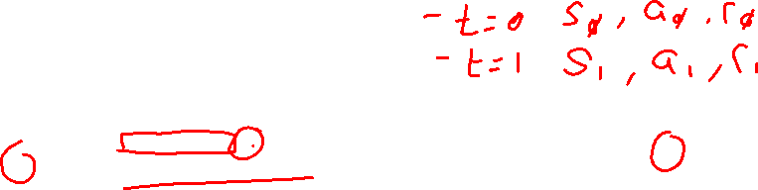
Agente
Recompensa rt
Acción at
Estado St
Siguiente Estado St+1
Ambiente

Slide 9
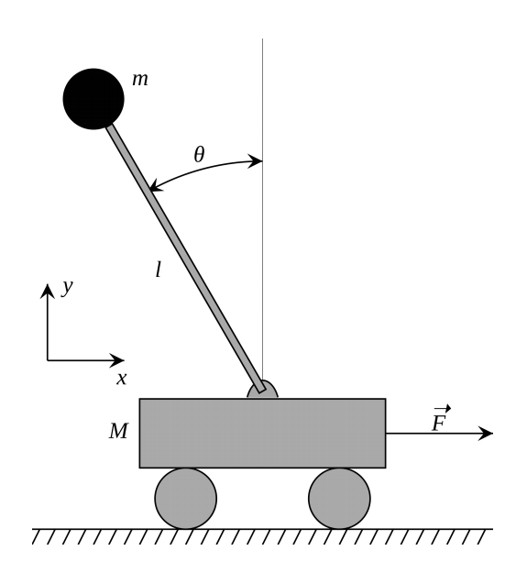
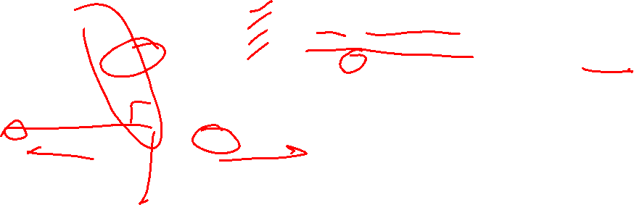
Ejemplos
Objetivo: Balancear un péndulo sobre un auto
Estado: Ángulo, Velocidad angular, Posición, Velocidad Horizontal
Acción: Fuerza F aplicada al auto
Recompensa: 1 en cada t si el péndulo esta derecho (Θ = 0)

Slide 10
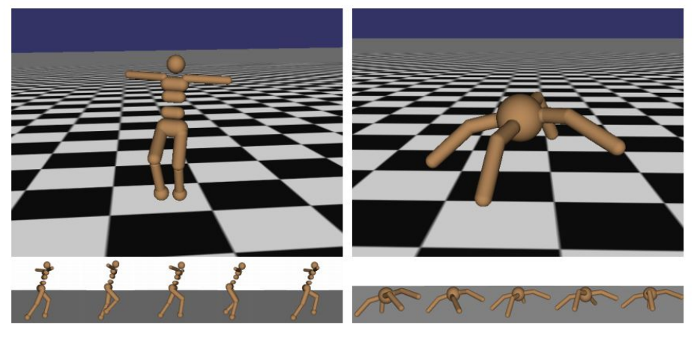
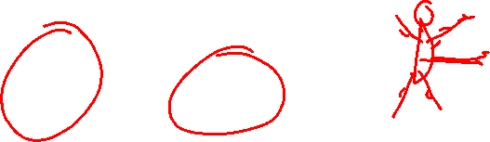

Slide 11
Objetivo: Mover el robot hacia enfrente
Estado: Ángulo y Posición de las extremidades
Acción: Torque aplicado a las extremidades
Recompensa: 1 en cada t si el robot esta de pie + moviéndose hacia enfrente

Slide 12
Como lo formalizamos matemáticamente
Agente
Recompensa rt
Acción at
Estado St
Siguiente Estado St+1
Ambiente

Slide 13
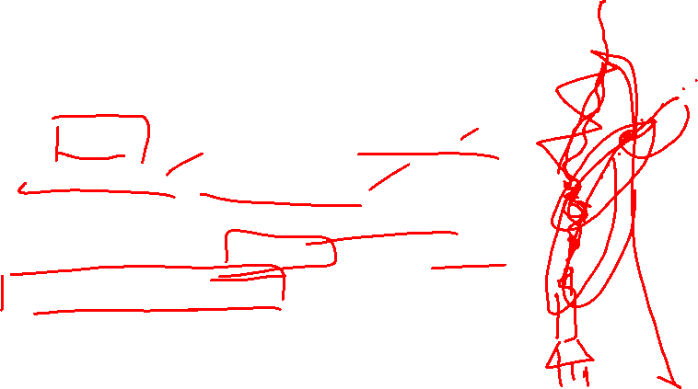
Historia
La historia es la secuencia de acciones, observaciones y recompensas.
Le llamamos un proceso markoviano a un proceso donde la historia puede ser igual al estado mas reciente.

Slide 14
Referencia Wiki
https://en.wikipedia.org/wiki/Markov_chain

Slide 15
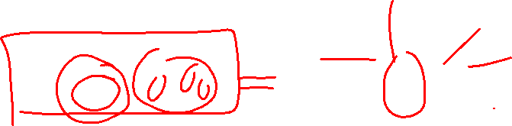
Notación
La probabilidad del estado t+1 (siguiente) DADO el estado t y acción t es igual a la probabilidad del estado t+1 (siguiente) DADO la historia hasta el estado t y la acción t

Slide 16
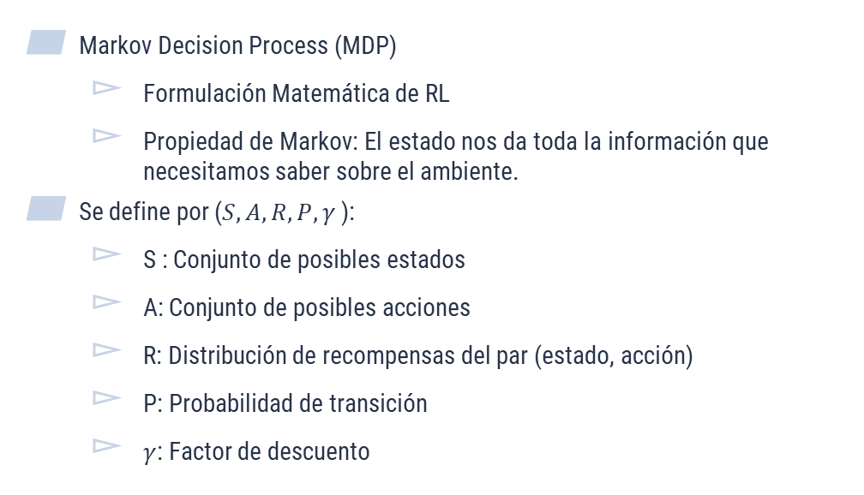
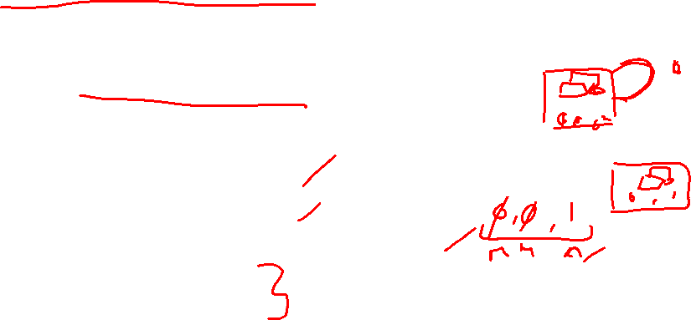
Procesos de Decisión de Markov
Markov Decision Process (MDP)
Formulación Matemática de RL
Propiedad de Markov: El estado nos da toda la información que necesitamos saber sobre el ambiente.
Se define por ($S, A, R, P, γ$):
S : Conjunto de posibles estados
A: Conjunto de posibles acciones
R: Distribución de recompensas del par (estado, acción)
P: Probabilidad de transición
$γ$: Factor de descuento

Slide 17
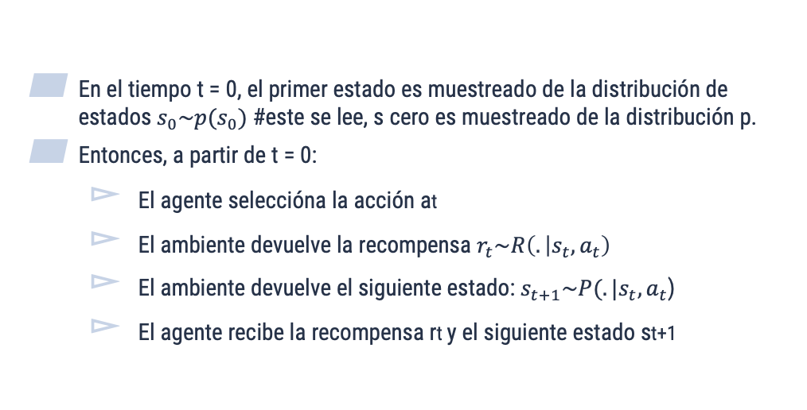
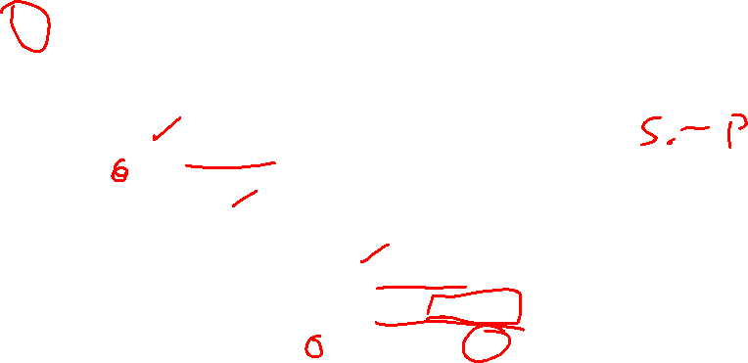
MDP
En el tiempo t = 0, el primer estado es muestreado de la distribución de estados $s_{0}\sim p(s_{0})$ #este se lee, s cero es muestreado de la distribución p.
Entonces, a partir de t = 0:
El agente seleccióna la acción at
El ambiente devuelve la recompensa $r_{t}\sim R\left(. | s_{t},a_{t}\right)$
El ambiente devuelve el siguiente estado: $s_{t+1}\sim P(.|s_{t},a_{t}$)
El agente recibe la recompensa rt y el siguiente estado st+1

Slide 18
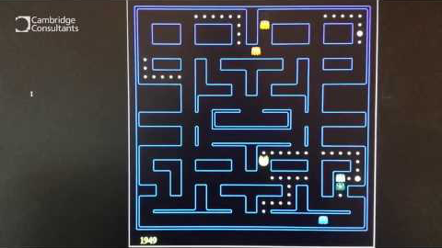

Slide 19
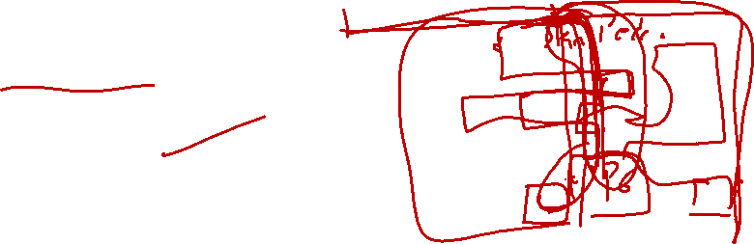
Que involucra aprendizaje reeforzado
Optimización
Consecuencias atrasadas
Exploración
Generalización

Slide 20
Optimización
Que es la optimización?

Slide 21

Optimización
Encontrar una manera óptima de tomar decisiones
Cada decisión tiene un costo

Slide 22
Consecuencias atrasadas
A que nos referimos?

Slide 23
Consecuencias atrasadas
Las decisiones presentes pueden afectar mucho despues:
Guardar dinero para su retiro
Encontrar una llave en un juego de Zelda

Slide 24

Consecuencias atrasadas
Retos:
Las acciones no se deben tomar solo por su recompensa inmediata, sino por las ramificaciones a largo plazo.
Cuando aprendemos, es dificil cuantificar estas recompensas a largo plazo.

Slide 25
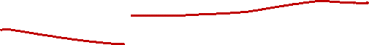
Exploración
El aprendizaje se basa en hacer decisiones continuas:
Andar en bicicleta.
Jugar Mario Bros
Datos limitados:
Sólo nos dan una “recompensa” si hacemos decisiones.
No sabemos que hubiese pasados de tomar la otra alternativa.

Slide 26

Exploración
Las decisiones impactan que tipo de cosas aprendemos:
Si eligen estudiar en la UP o en el ITESM, sus experiencias serán diferentes.

Slide 27
Política
Una política de acción es mapear de experiencias pasadas a una acción:

Slide 28
Política
Si sabemos que secuencia de experiencias elicitan una acción, por que no simplemente pre definimos una polìtica?

Slide 29
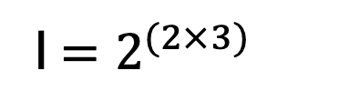
Politica
Cuantas posibles imagenes podemos hacer?
I$=2^{(2×3)}$

Slide 30
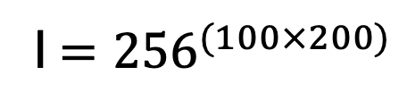
Generalización
I$={256}^{(100×200)}$

Slide 31
Modelo de RL
s1 | s2 | s3 | s4 | s5 | s6

Slide 32
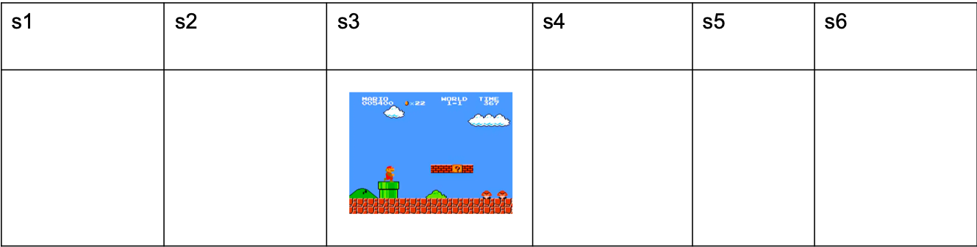
Estados: Donde esta Mario (s1…..s6)
Acciones: Izquierda o Derecha
Recompensas:
+1 si esta en s1
+10 si esta en s6
0 en los demas estados

Slide 33
Componentes de un algoritmo de RL
Modelo
Politica
Función de Valor

Slide 34
Modelo
Representación del agente de como se modifica el mundo dadas las acciones del agente.
Modelo de Transición: Cómo se modifica el estado dada una acción.
Modelo de Recompensa: Que recompensa se recibe dado un estado y una acción.

Slide 35
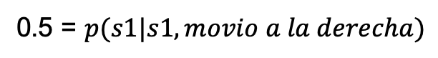
s1 | s2 | s3 | s4 | s5 | s6
1 | 0 | 0 | 0 | 0 | 10
Los números arriba son el modelo de recompensa.
Modelo de Transición
0.5 = $p(s1|s1, movio a la derecha)$

Slide 36
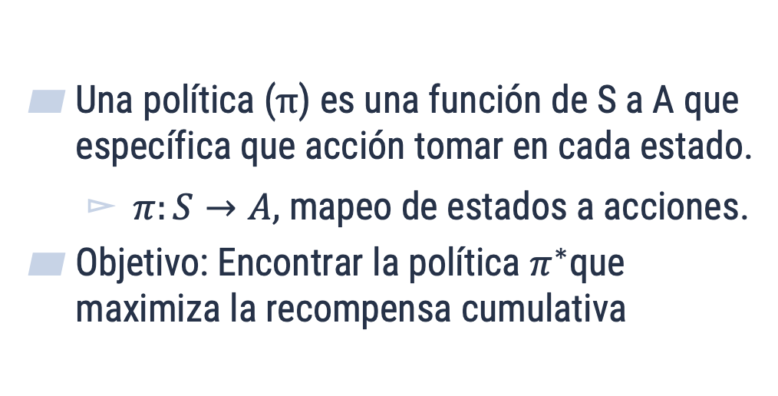
Política
Una política ($π$) es una función de S a A que específica que acción tomar en cada estado.
$π:S→A,$ mapeo de estados a acciones.
Objetivo: Encontrar la política $π^{∗}$que maximiza la recompensa cumulativa

Slide 37
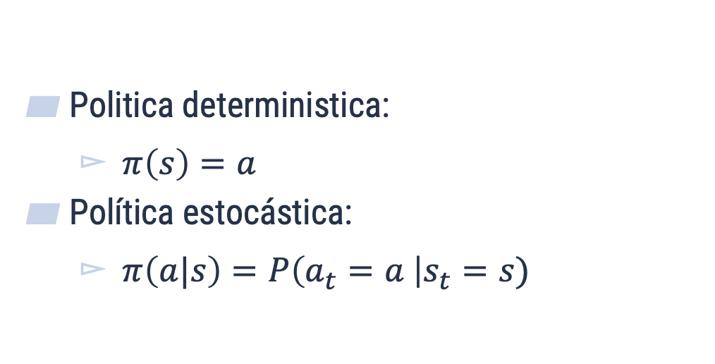
Politica
Politica deterministica:
$π\left(s\right)=a$
Política estocástica:
$π\left(a|s\right)=P\left(a_{t}=a \right|s_{t}=s)$

Slide 38
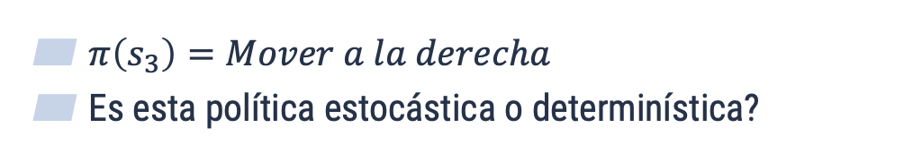
Política
$π\left(s_{3}\right)=Mover a la derecha$
Es esta política estocástica o determinística?

Slide 39
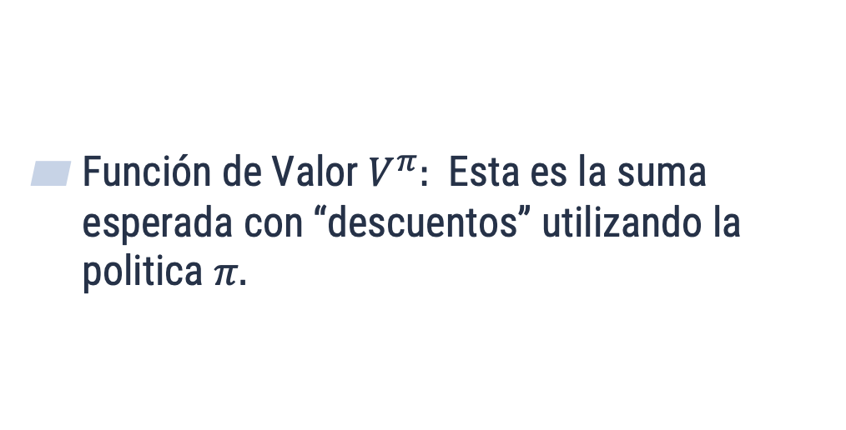
Funcion de valor
Función de Valor $V^{π}:$ Esta es la suma esperada con “descuentos” utilizando la politica $π.$

Slide 40
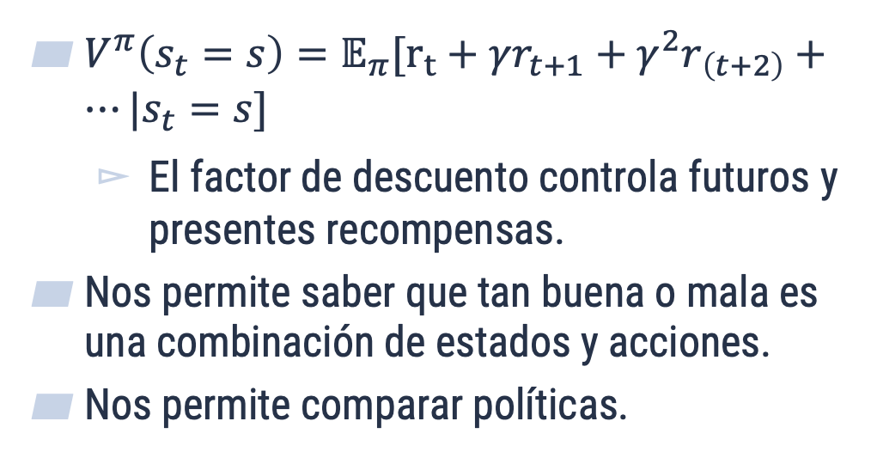
Función de valor
$V^{π}\left(s_{t}=s\right)=𝔼_{π}[r_{t}+γr_{t+1}+γ^{2}r_{\left(t+2\right)}+…|s_{t}=s]$
El factor de descuento controla futuros y presentes recompensas.
Nos permite saber que tan buena o mala es una combinación de estados y acciones.
Nos permite comparar políticas.

Slide 41
Factor gamma = 0
s1 | s2 | s3 | s4 | s5 | s6
V = 1 | V = 0 | V = 0 | V= 0 | V = 0 | V = 10

Slide 42
Evaluación y Control
Evaluación:
Estimar el valor de una política
Contro:
Optimizar y encontrar la mejor política.

Slide 43
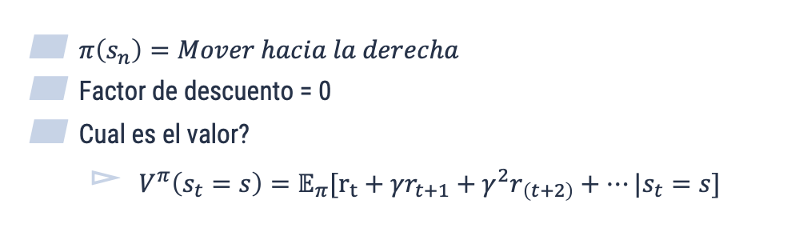
Evaluación
s1 | s2 | s3 | s4 | s5 | s6
-> | -> | -> | -> | -> | ->
$π\left(s_{n}\right)=Mover hacia la derecha$
Factor de descuento = 0
Cual es el valor?
$V^{π}\left(s_{t}=s\right)=𝔼_{π}[r_{t}+γr_{t+1}+γ^{2}r_{\left(t+2\right)}+…|s_{t}=s]$

Slide 44
Control
Cual es la política que optimiza V?

Slide 45
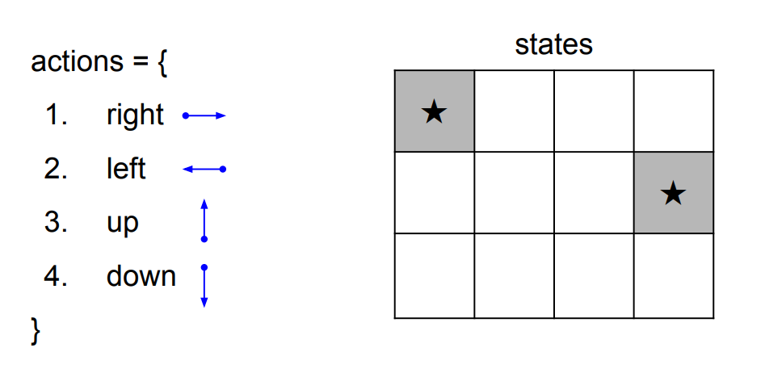
Ejemplo
Cada Transición tiene una recompensa negativa r = 1

Slide 46
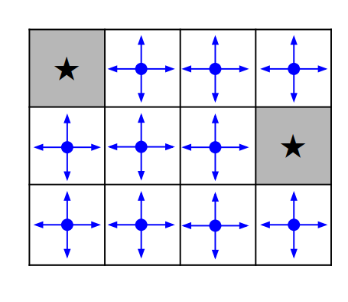
Politica aleatoria

Slide 47
Nuevo Temario
Procesos de Decisión de Markov y Planeación
Evaluación de políticas sin modelo
Optimización sin modelo
RL y Deep Learning
Busqueda de Políticas
Exploración
(Tal Vez) Tópicos avanzados

